Slide 1
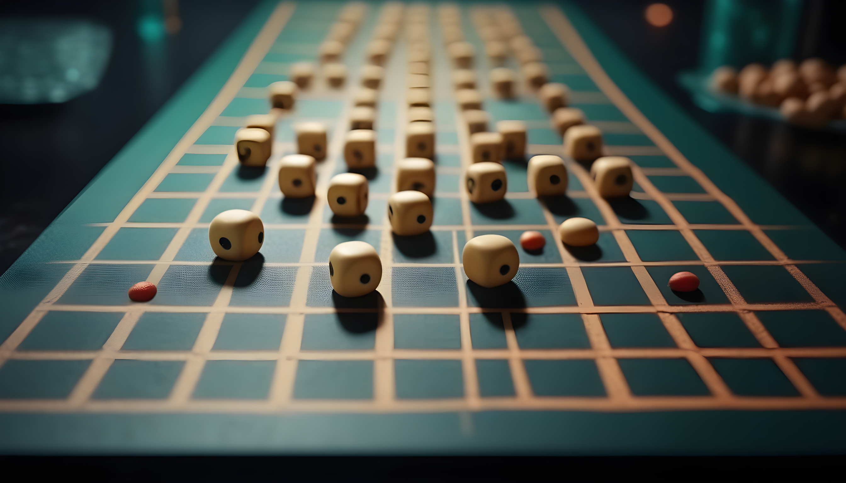
Nhóm 26: Khải và những người bạn
Ngày 15 đẹp trời của tháng 12, 2023
Tic Tac Toe
Thiết kế và xây dựng
Hanoi University of Science and Technology
Embedded system and IoT

Slide 2

Khải và những người bạn
Ngày 15 đẹp trời của tháng 12, 2023
Giới thiệu thành viên
01
Giới thiệu đề tài
02
Lý do chọn đề tài
03
Mục tiêu đề tài
04
Sơ đồ chức năng
05
Sơ đồ usecase
06
Phân công nhiệm vụ
07
Timeline
08
Đoạn video demo
09
Tài liệu tham khảo
10
Thông tin liên lạc
11
Hanoi University of Science and Technology
Embedded system and IoT

Slide 3

Nhóm 26: Khải và những người bạn
Ngày 15 đẹp trời của tháng 12, 2023
Giới thiệu thành viên
Thiếu giợi viền thanh
Hanoi University of Science and Technology
Embedded system and IoT

Slide 4
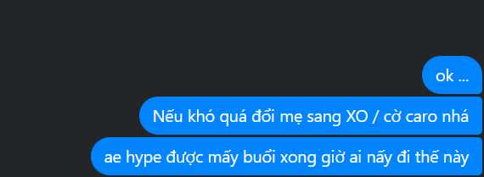
Nhóm 26: Khải và những người bạn
Ngày 15 đẹp trời của tháng 12, 2023
KHẢI VÀ NHỮNG NGƯỜI BẠN
Nơi tinh hoa hội tụ
pj
Hanoi University of Science and Technology
Embedded system and IoT

Slide 5
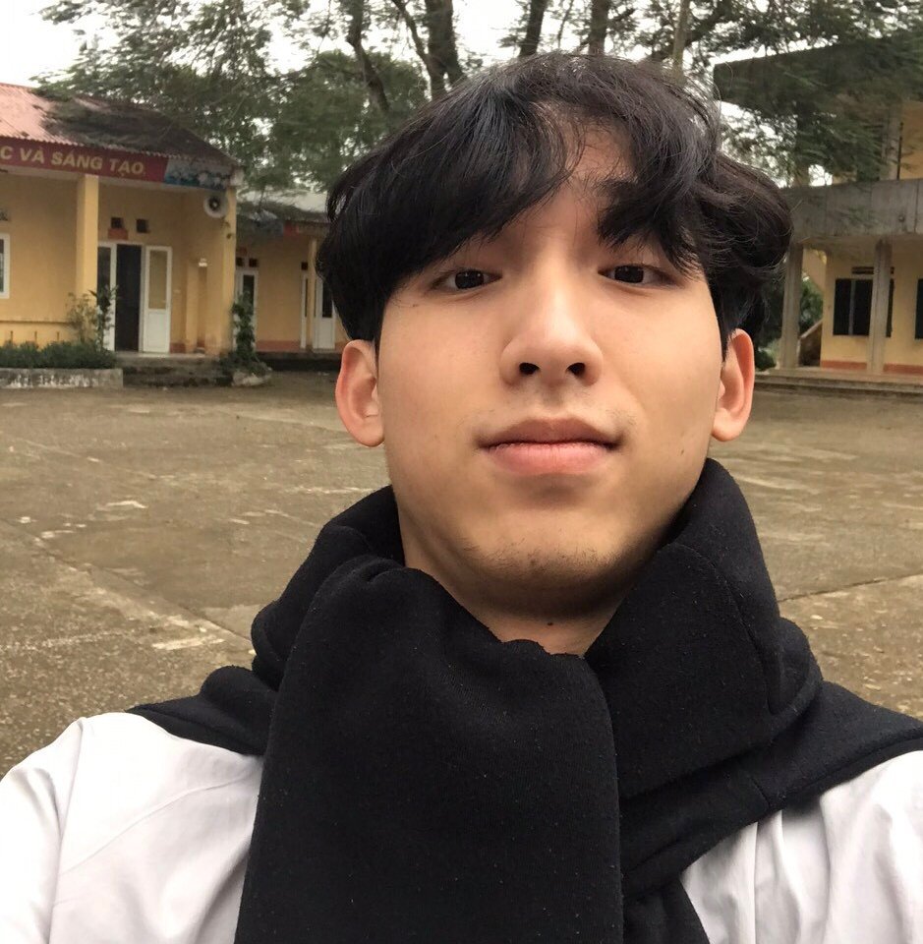
Nhóm 26: Khải và những người bạn
Ngày 15 đẹp trời của tháng 12, 2023
Leader ?
Phạm Hữu Quang Khải
Trưởng nhóm:
Định hướng: Vi xử lý (tương tự & số)
Kỹ năng: phân tích khách hàng, C/C++
Mail: khai.phq210461@sis.hust.edu.vn
Hanoi University of Science and Technology
Embedded system and IoT

Slide 6
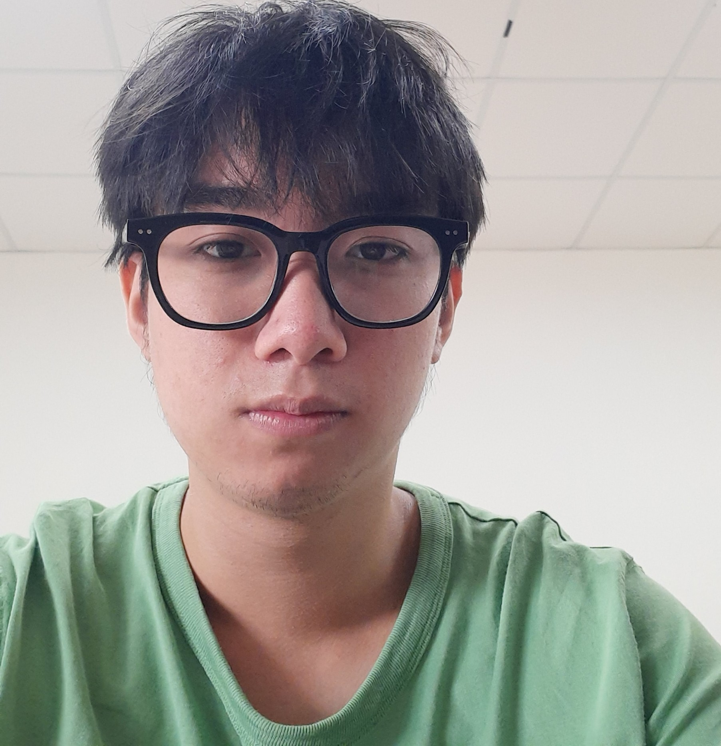
Nhóm 26: Khải và những người bạn
Ngày 15 đẹp trời của tháng 12, 2023
Member
Nguyễn Duy Nhật Quang
Thành viên:
Định hướng: VSE – kỹ sư cầu nối
Kỹ năng: Code C/C++, Ltspice, Altium, Latex
Mail: quang.ndn213727@sis.hust.edu.vn
Hanoi University of Science and Technology
Embedded system and IoT

Slide 7
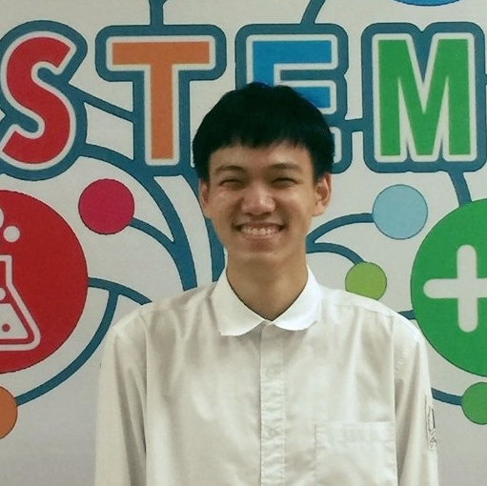
Nhóm 26: Khải và những người bạn
Ngày 15 đẹp trời của tháng 12, 2023
Member ?
Trần Bá Thành
Thành viên ?:
Định hướng: Lập trình phần mềm nhúng
Kỹ năng: Lập trình nhúng C/C++, Assembly, LTSipce, Altium
Mail: thanh.tb213731@sis.hust.edu.vn
Hanoi University of Science and Technology
Embedded system and IoT

Slide 8

Nhóm 26: Khải và những người bạn
Ngày 15 đẹp trời của tháng 12, 2023
Giới thiệu
PROJECTS
Hanoi University of Science and Technology
Embedded system and IoT

Slide 9
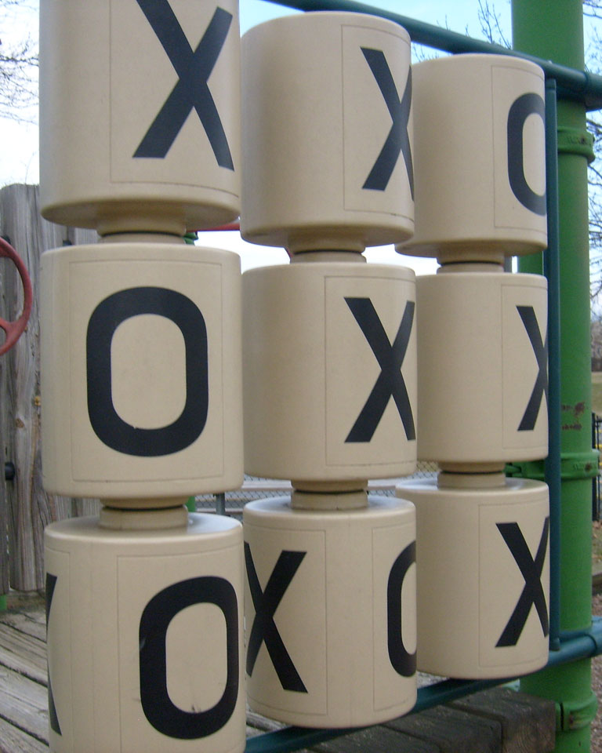
Nhóm 26: Khải và những người bạn
Ngày 15 đẹp trời của tháng 12, 2023
Giới thiệu
đề tài
Lý do chọn đề tài?
(╯°□°）╯︵ ┻━┻(╯°□°）╯︵ ┻━┻(╯°□°）╯︵ ┻━┻
(╯°□°）╯︵ ┻━┻(╯°□°）╯︵ ┻━┻
Mục tiêu chọn đề tài?
( ͡° ͜ʖ ͡°)( ͡° ͜ʖ ͡°)( ͡° ͜ʖ ͡°)( ͡° ͜ʖ ͡°)( ͡° ͜ʖ ͡°)( ͡° ͜ʖ ͡°)( ͡° ͜ʖ ͡°)( ͡° ͜ʖ ͡°)( ͡° ͜ʖ ͡°)
( ͡° ͜ʖ ͡°)( ͡° ͜ʖ ͡°)( ͡° ͜ʖ ͡°)( ͡° ͜ʖ ͡°)
Hanoi University of Science and Technology
Embedded system and IoT

Slide 10
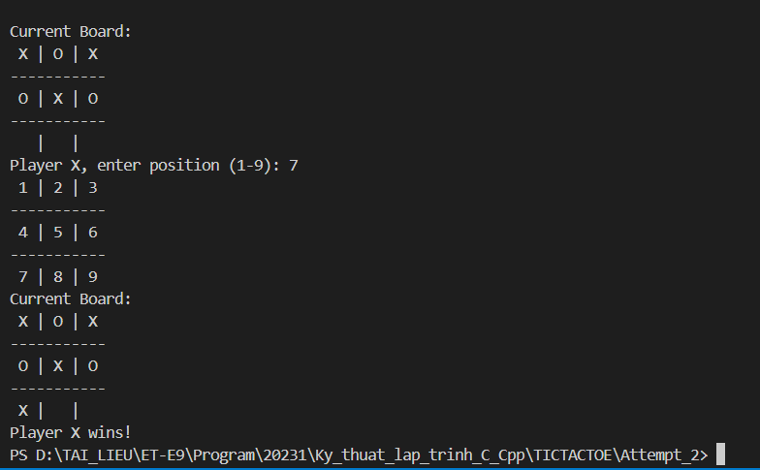

Nhóm 26: Khải và những người bạn
Ngày 15 đẹp trời của tháng 12, 2023
Đề tài đơn giản
Lý do chọn đề tài
Game có luật chơi đơn giản
Gợi nhớ tuổi thơ
Để não hoạt động căng thẳng sau những giờ học giải trí
Muốn làm game có đồ hoạ
Nhóm muốn thoát khỏi console và tiến tới việc hiển thị đồ hoạ trên màn hình
Hanoi University of Science and Technology
Embedded system and IoT

Slide 11
Nhóm 26: Khải và những người bạn
Ngày 15 đẹp trời của tháng 12, 2023
Hoàn thành bài tập lớn
Mục tiêu
Chẳng ai không muốn được A
Nhưng mà sao thấy nó xa vơi vời
Nhìn teammate bỗng kêu trời
Ích o có lẽ đã xong từ đời.
Trần Bá Thành – 29/11/2023
Trang bị kỹ năng làm dự án
Quen thuộc với C++
Quen với cách vẽ UML
Cách làm sơ đồ Usecase
Cách làm powerpoint
Cách làm document
Kỹ năng làm việc nhóm
Quen việc sử dụng Class
Quen việc sử dụng enum
Quen với cách debug dùng VS
Quen việc sử dụng google, reddit, chatgpt, stackexchange,…
Hanoi University of Science and Technology
Embedded system and IoT

Slide 12
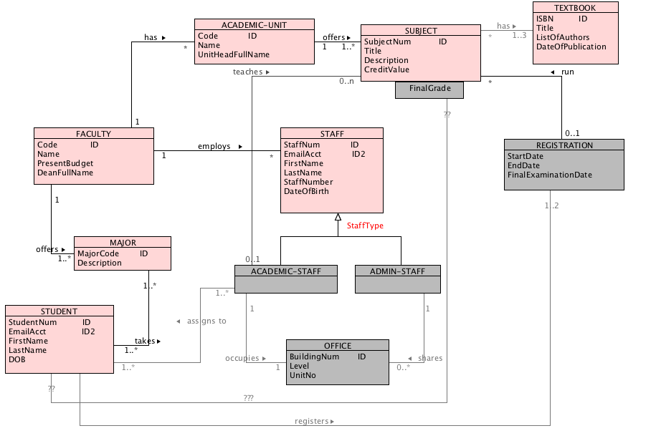
Nhóm 26: Khải và những người bạn
Ngày 15 đẹp trời của tháng 12, 2023
Các loại
SƠ ĐỒ
This Photo by Unknown Author is licensed under CC BY-SA
Hanoi University of Science and Technology
Embedded system and IoT

Slide 13
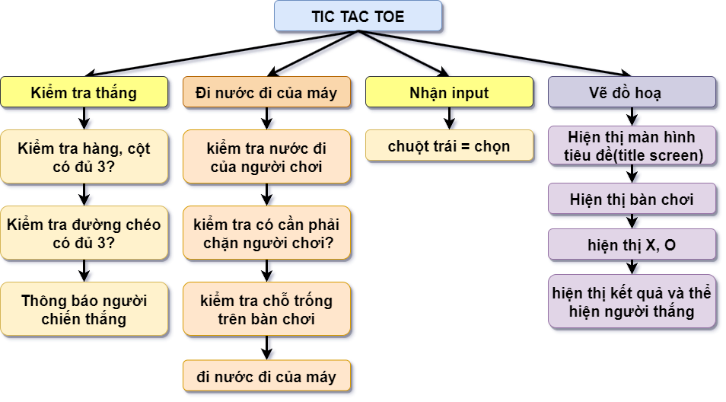
Nhóm 26: Khải và những người bạn
Ngày 15 đẹp trời của tháng 12, 2023
Sơ đồ
chức năng:
Hanoi University of Science and Technology
Embedded system and IoT

Slide 14
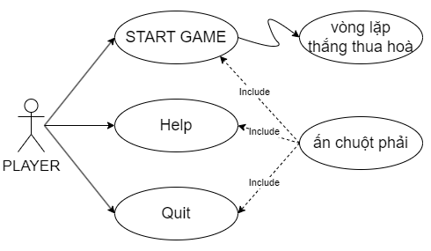
Nhóm 26: Khải và những người bạn
Ngày 15 đẹp trời của tháng 12, 2023
Sơ đồ USECASE:
Hanoi University of Science and Technology
Embedded system and IoT

Slide 15
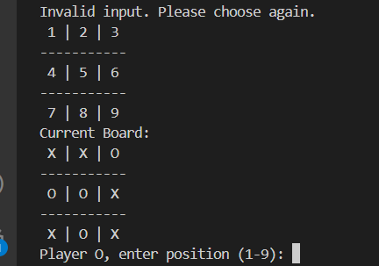
Nhóm 26: Khải và những người bạn
Ngày 15 đẹp trời của tháng 12, 2023
Video chạy thử
Ver.Console
Hanoi University of Science and Technology
Embedded system and IoT

Slide 16
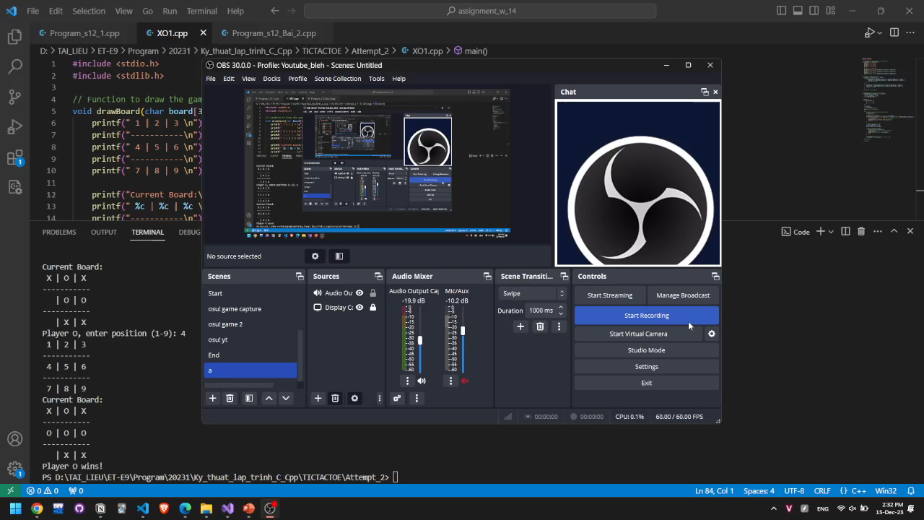
Nhóm 26: Khải và những người bạn
Ngày 15 đẹp trời của tháng 12, 2023
1 bên thắng
Hanoi University of Science and Technology
Embedded system and IoT

Slide 17

Nhóm 26: Khải và những người bạn
Ngày 15 đẹp trời của tháng 12, 2023
Hoà
Hanoi University of Science and Technology
Embedded system and IoT

Slide 18
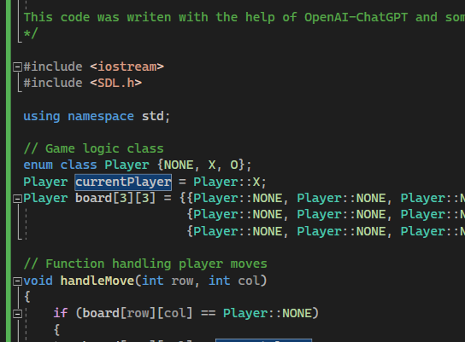
Nhóm 26: Khải và những người bạn
Ngày 15 đẹp trời của tháng 12, 2023
Video chạy thử
Ver.SDL
Hanoi University of Science and Technology
Embedded system and IoT

Slide 19
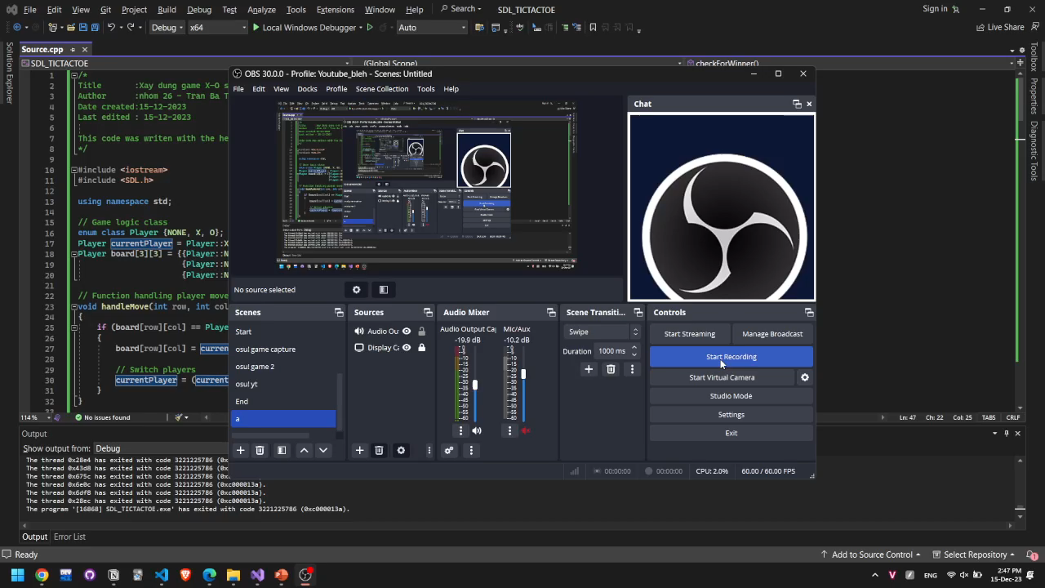
Nhóm 26: Khải và những người bạn
Ngày 15 đẹp trời của tháng 12, 2023
Hanoi University of Science and Technology
Embedded system and IoT

Slide 20
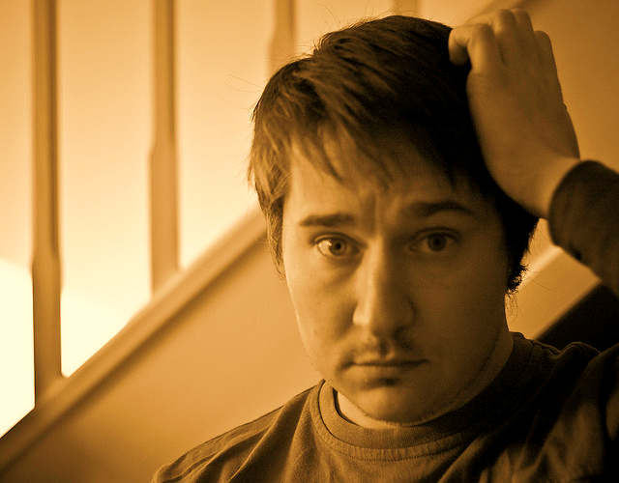
Nhóm 26: Khải và những người bạn
Ngày 15 đẹp trời của tháng 12, 2023
Hằm bà lằng (ft.Đào Việt Hùng)
các loại bảng
This Photo by Unknown Author is licensed under CC BY
Hanoi University of Science and Technology
Embedded system and IoT

Slide 21
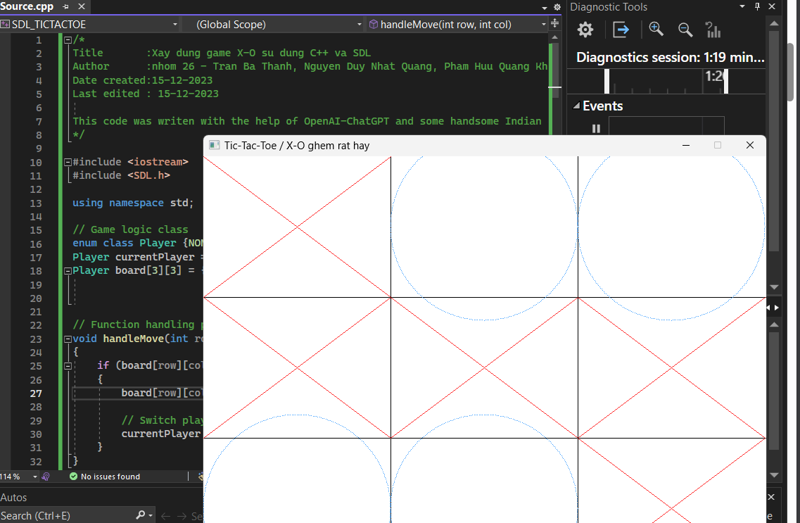
Nhóm 26: Khải và những người bạn
Ngày 15 đẹp trời của tháng 12, 2023
PHÂN CÔNG:
Nhiệm vụ | Chi tiết nhiệm vụ | Thành viên đảm nhiệm | Trạng thái
Lựa chọn đề tài | Xác định đề tài dựa vào danh sách đề tài tham khảo, độ phức tạp, … | Cả nhóm | Hoàn thành
Phân tích hệ thống | Đưa ra Usecase, sơ đồ chức năng | Trần Bá Thành, Phạm Hữu Quang Khải | Hoàn Thành
Thuật toán cho console.ver | Làm game trên Console bình thường | Nguyễn Duy Nhật Quang, Phạm Hữu Quang Khải | 100%
Thuật toán cho máy chơi | Thiết kế thuật toán cho cách chơi của máy | Phạm Hữu Quang Khải | 10%
Đổi từ console sang SDL | Đổi code cho console sang SDL | Trần Bá Thành | 50%
Cập nhật slide, web, viết báo cáo | Chỉnh sửa slide và web up to date, viết user manual | Trần Bá Thành | Tiến hành mỗi khi có thay đổi
Hanoi University of Science and Technology
Embedded system and IoT

Slide 22
Nhóm 26: Khải và những người bạn
Ngày 15 đẹp trời của tháng 12, 2023
Vấn đề tồn đọng:
STT | Vấn đề
1 | Máy chơi chưa hoàn thành, vẫn là người chơi với người
2 | Chưa làm được màn hình khởi đầu cho ver.SDL
3 | Chưa điều chỉnh được lên thành 4x4, 5x5,….
4 | Document và báo cáo chưa hoàn thành
Hanoi University of Science and Technology
Embedded system and IoT

Slide 23
Nhóm 26: Khải và những người bạn
Ngày 15 đẹp trời của tháng 12, 2023
TIMELINE
Tuần 1-9
Tuần 10
Tuần 11-12
Tuần 13
Tuần 14
Tuần 15+
Chìm đắm trong project cũ, cùng lúc nuôi dưỡng ý tưởng project mới.
Khủng hoảng, quyết định đổi sang project mới
Hoàn thành phần mềm trên console, tìm hiểu và đổi sang SDL
Hoàn thành nốt chuyển đổi sang SDL, bắt đầu viết báo cáo, document
Hoàn thành document, báo cáo, slide
Báo cáo cuối kỳ
Hanoi University of Science and Technology
Embedded system and IoT

Slide 24
Nhóm 26: Khải và những người bạn
Ngày 15 đẹp trời của tháng 12, 2023
THẢM KHẢO:
STT | Nội dung | Link
1 | Cách sử dụng thư viện SDL | https://wiki.libsdl.org/SDL2/FrontPage https://glusoft.com/sdl2-tutorials/
2 | Cách tạo Usecase và sơ đồ chức năng chuẩn UML | https://www.geeksforgeeks.org/unified-modeling-language-uml-introduction/ https://users.soict.hust.edu.vn/trungtt/uploads/slides/OOP_Bai13(vi).pdf https://viblo.asia/p/bieu-do-lop-uml-Az45bDaVZxY
3 | Tìm hiểu về Tic-tac-toe | https://playtictactoe.org/ https://ja.wikipedia.org/wiki/%E4%B8%89%E7%9B%AE%E4%B8%A6%E3%81%B9
4 | Cách tạo Computer move – nước đi của máy | https://www.javatpoint.com/tic-tac-toe-in-cpp https://youtu.be/KrH1qNVYKO0?si=_DQfNLMqNyzfiG3g
Hanoi University of Science and Technology
Embedded system and IoT

Slide 25
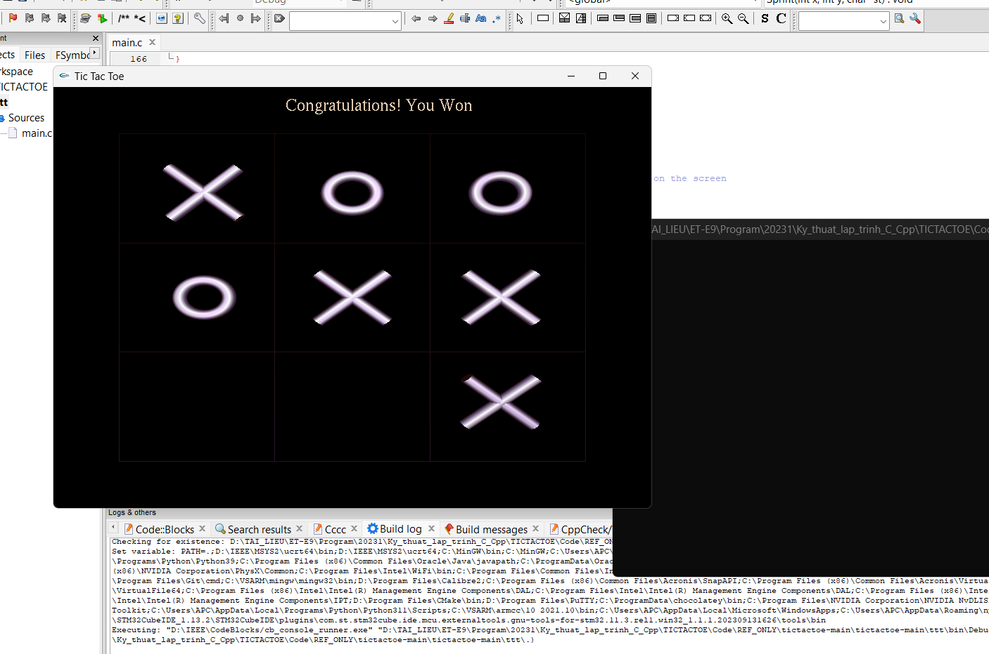
Nhóm 26: Khải và những người bạn
Ngày 15 đẹp trời của tháng 12, 2023
DEMO
VIDEO
Hanoi University of Science and Technology
Embedded system and IoT

Slide 26
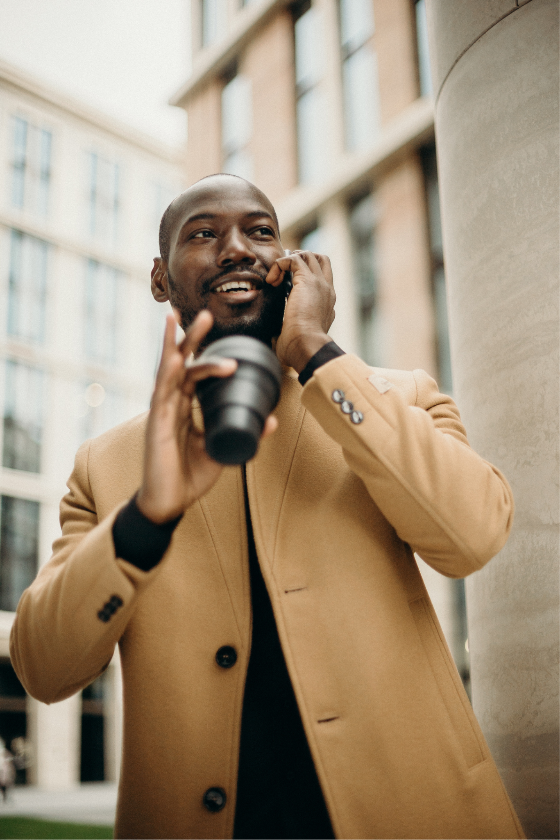



Nhóm 26: Khải và những người bạn
Ngày 15 đẹp trời của tháng 12, 2023
Liên lạc
ET-E9 Embedded & IoT K66
Có thì đã ghi
thanh.tb213731@sis.hust.edu.vn
@Khaivanhungnguoibanwastaken
https://bmeelearning.wordpress.com/2023/11/29/20231-et2031-145502-nhom-19-tictactoe/
Hanoi University of Science and Technology
Embedded system and IoT

Slide 27


Nhóm 26: Khải và những người bạn
Ngày 15 đẹp trời của tháng 12, 2023
Đơn vị tài trợ:
Cảm ơn mọi người đã lắng nghe
Hanoi University of Science and Technology
Embedded system and IoT

